Slide 1



BANC DE TEST EOLIENNE
SESSION 2017-2018
BTS SN OPTION IR
Revue 2

Slide 2

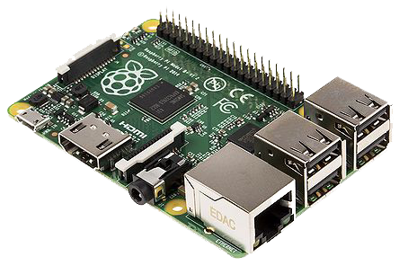



Présentation du projet
Application
Raspberry
WWW
Protection
Site web
Protection
Banc de test

Slide 3



Gestions de Fichiers

Slide 4
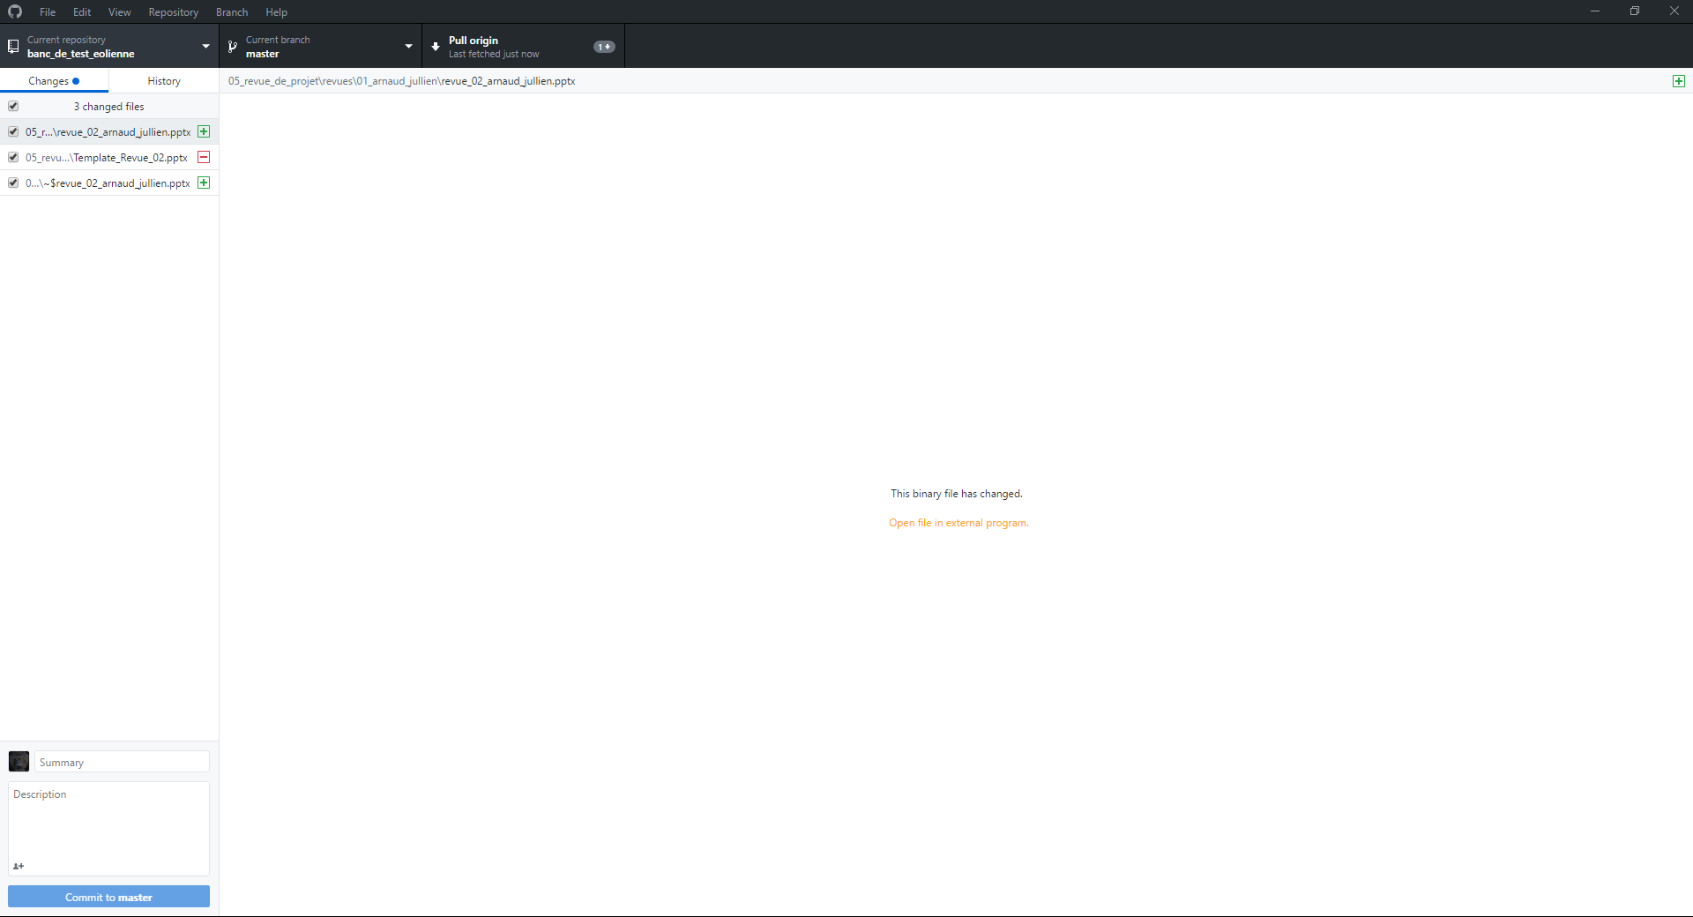
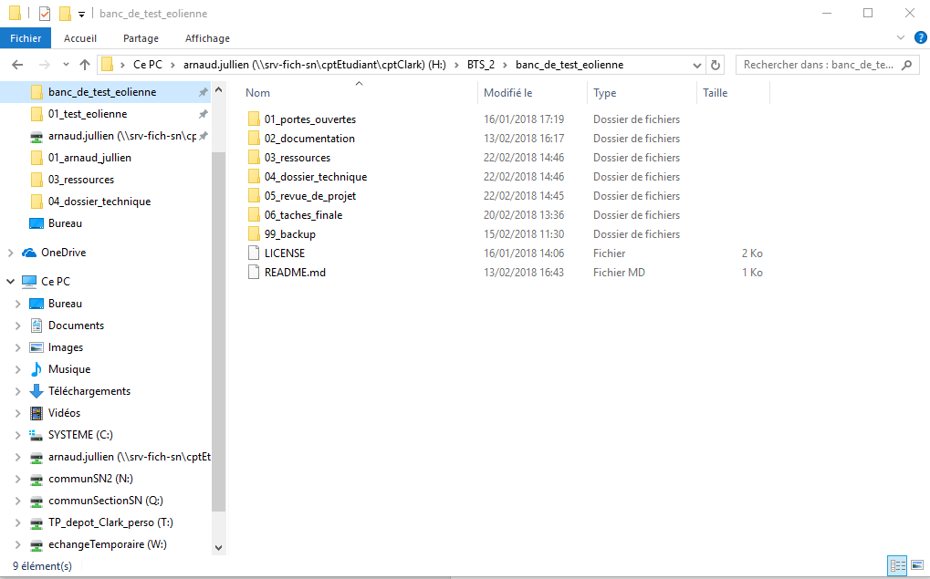

Slide 5
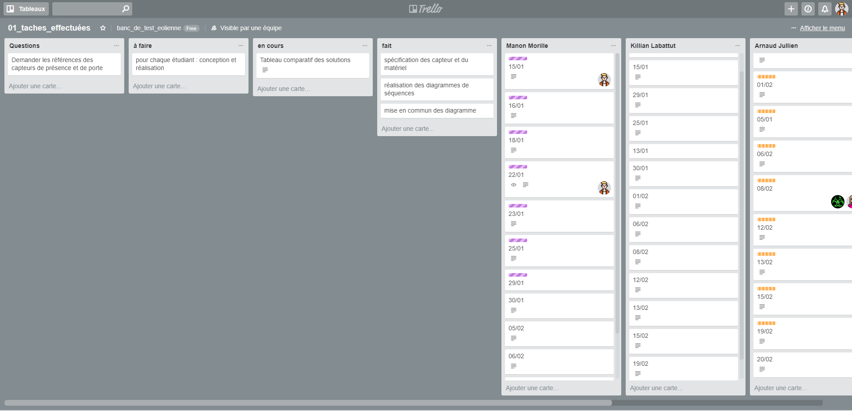

Slide 6
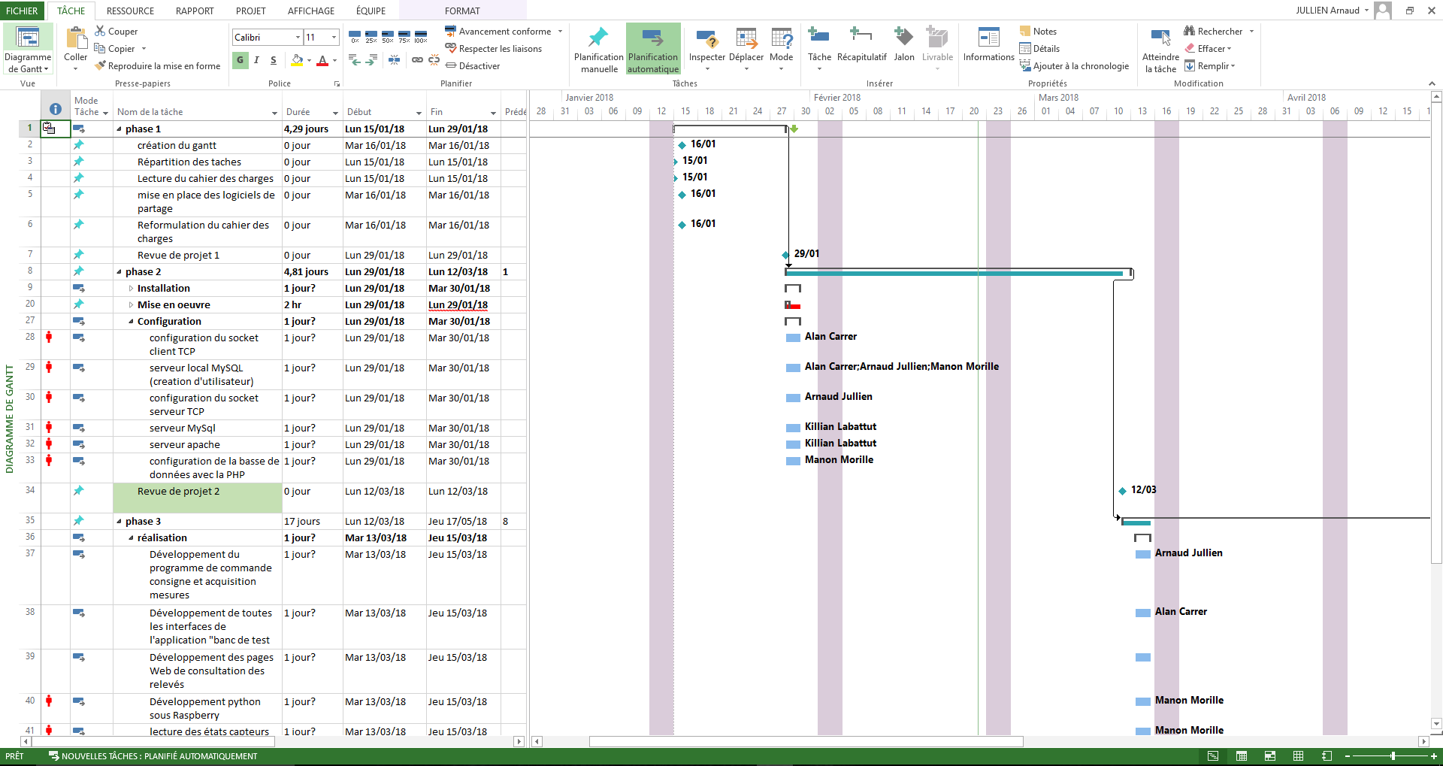

Slide 7
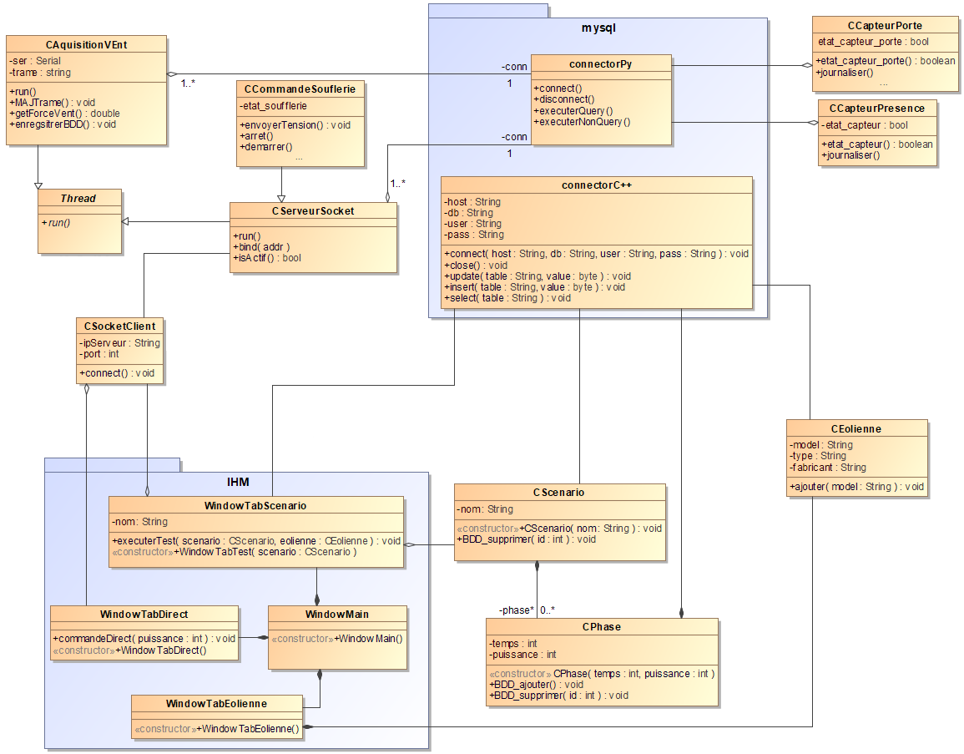
Diagramme de classe
Killian (Python)
Alan (c++)
Arnaud (Python)

Slide 8
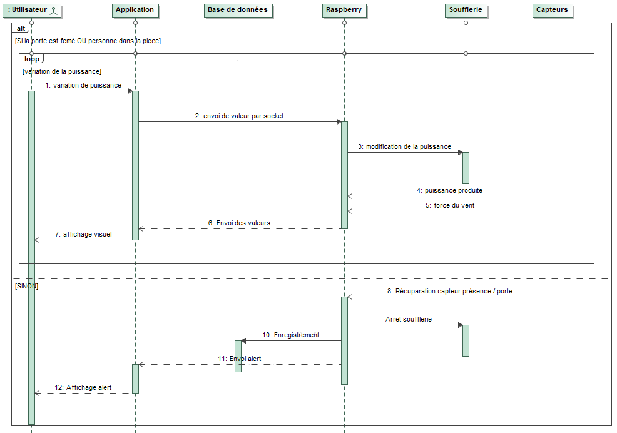
Diagramme de séquence direct

Slide 9
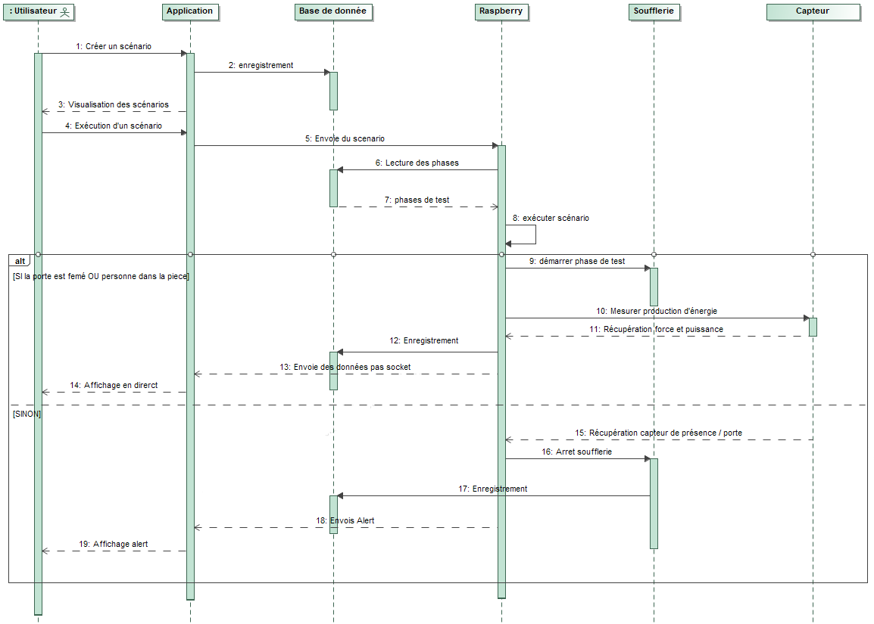
Diagramme de séquence scénario

